Slide 1
PORTOFOLIO DATA ANALYST
$2.30M
Ecommerce Sales Analysis Dashboard
Total Sales
$286K
Total Profit
Studi kasus performa penjualan dan profit ritel ecommerce, 2011 sampai 2014
12.47%
Excel | Pivot Table | Slicer | Dashboard
Profit Margin

Slide 2
Studi Kasus: Di Mana Profit Terbentuk dan Bocor?
Latar belakang
Bagaimana tren sales, profit, dan margin dari tahun ke tahun?
1
Sebuah perusahaan ritel ecommerce di Amerika Serikat menjual Furniture, Office Supplies, dan Technology kepada tiga segmen pelanggan di empat region.
Manajemen butuh satu dashboard untuk memantau kinerja bisnis dan menemukan sumber kebocoran profit.
Kategori dan sub-kategori mana yang paling untung atau paling tipis?
2
State mana yang menjadi kontributor sales terbesar pada peta?
3
Apakah ada pola musiman pada sales dan profit bulanan?
4
Output: dashboard interaktif dengan filter Year, Segment, dan Region

Slide 3
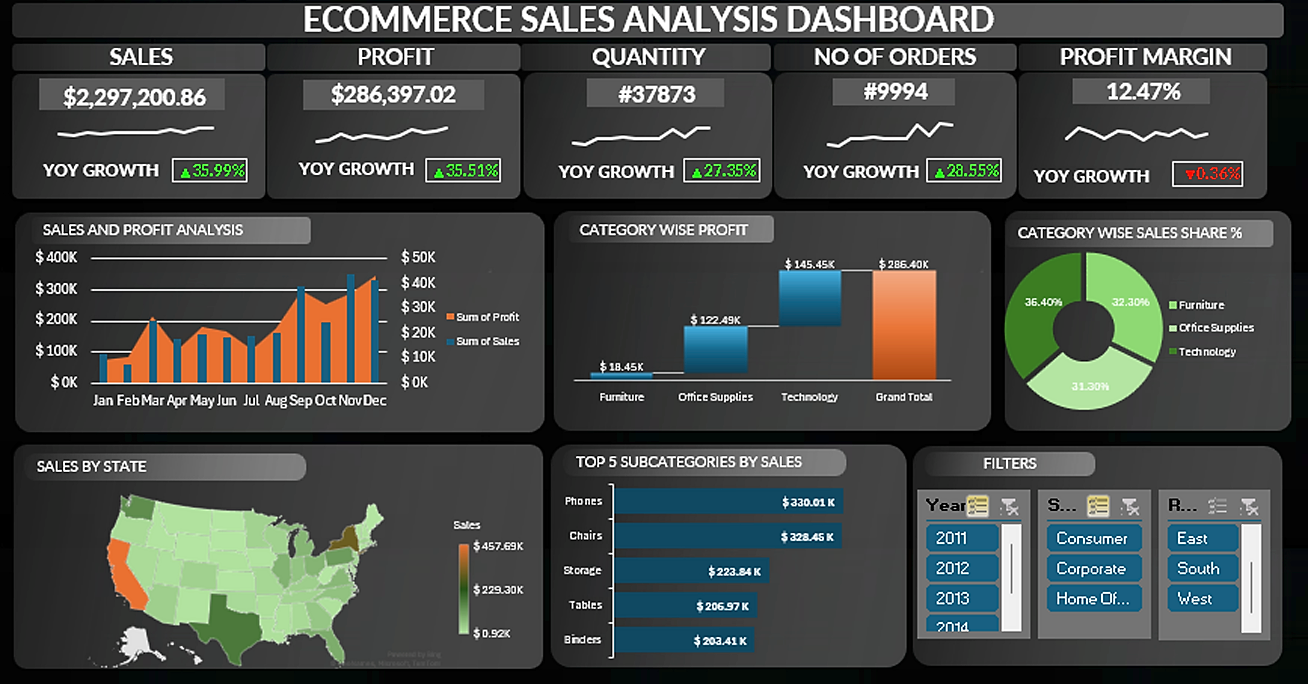

Slide 4
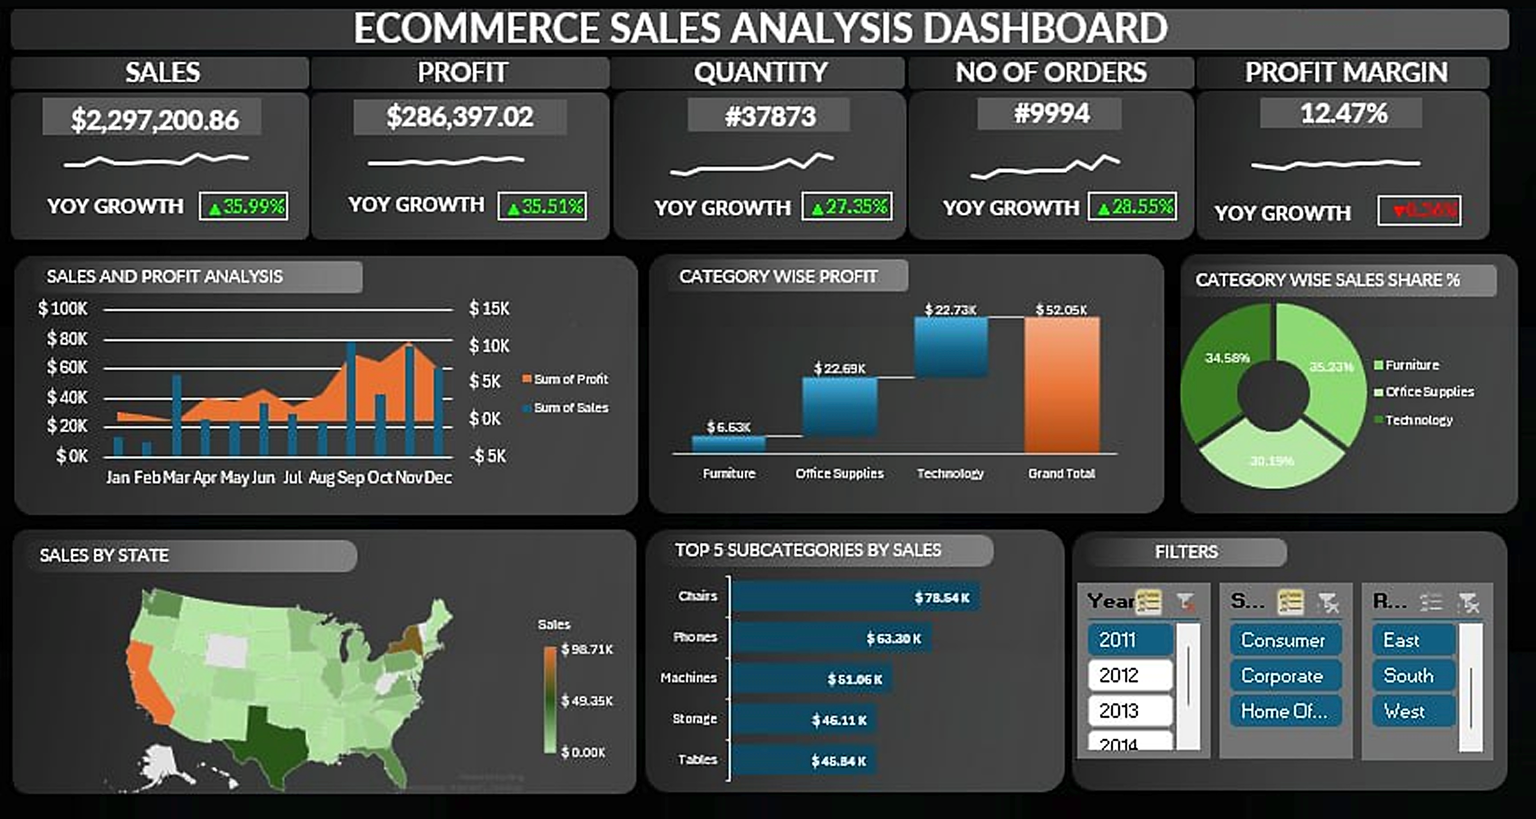

Slide 5
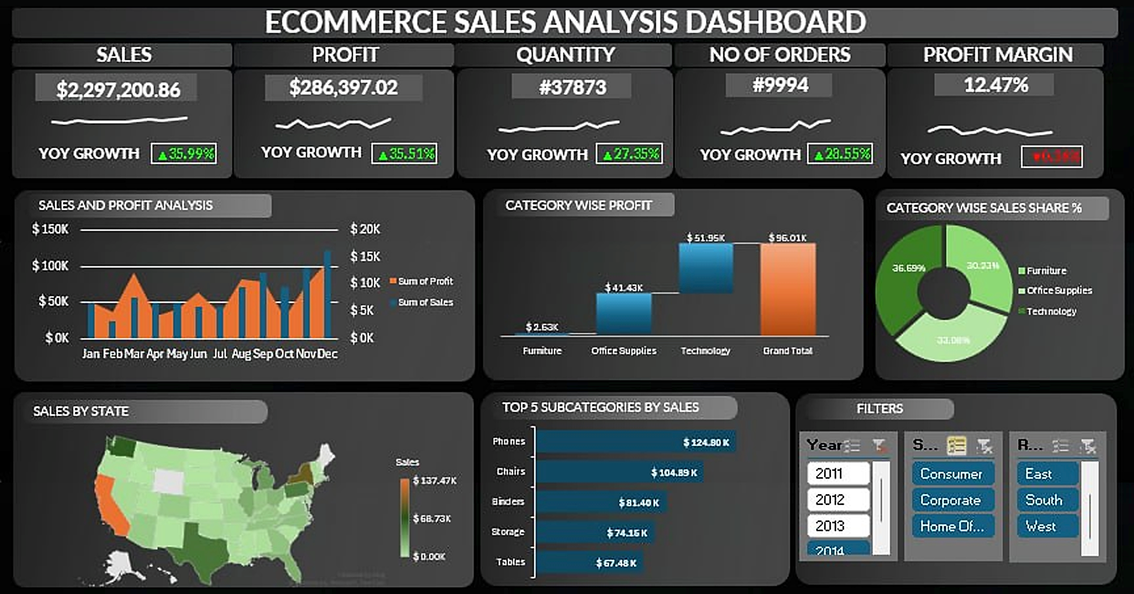

Slide 6
Perbandingan Dashboard 2011 dan 2014
Metrik dashboard | 2011 | 2014 | Perubahan
Total profit | $52.05K | $96.01K | +84.5%
Profit Technology | $22.73K | $51.95K | +128.6%
Profit Office Supplies | $22.69K | $41.43K | +82.6%
Profit Furniture | $6.63K | $2.63K | -60.3%
Porsi sales Furniture | 35.23% | 30.23% | -5.0 poin
Sub-kategori sales teratas | Chairs $78.54K | Phones $124.80K | Phones naik ke posisi 1
Sales state tertinggi (peta) | $98.71K | $137.47K | +39.3%
Profit hampir dua kali lipat, ditopang Technology dan Office Supplies. Furniture justru turun, dan porsi salesnya mengecil.

Slide 7
Insight Dashboard: Technology Unggul, Furniture Tipis
$145.45K
$18.45K
profit Technology, terbesar dari tiga kategori dan 36.4% dari total sales
profit Furniture, hanya 6% dari total profit $286.40K
$457.69K
$330.01K
sales California, state tertinggi pada peta Sales by State
sales Phones, sub-kategori teratas disusul Chairs $328.45K
Furniture menyumbang 32.30% sales, tetapi profitnya hanya $18.45K. Sales besar belum tentu berarti profit.

Slide 8
Rekomendasi Bisnis
1
Perbaiki lini Furniture
2
Dorong Technology
Profit Furniture turun dari $6.63K (2011) ke $2.63K (2014), padahal masih menyumbang sekitar 30% sales. Tinjau harga dan biaya pemasok.
Profit Technology naik dari $22.73K ke $51.95K dan menjadi kategori terbesar. Prioritaskan stok dan promosi Phones, sub-kategori sales teratas.
3
Jaga momentum Office Supplies
4
Siapkan stok akhir tahun
Profit naik dari $22.69K ke $41.43K, dan Binders masuk Top 5 sub-kategori di 2014. Pertahankan ketersediaan stok.
Sales dan profit cenderung memuncak pada Sep sampai Des. Amankan stok sebelum Q4, terutama sub-kategori Top 5.

Slide 9
Kesimpulan dan Langkah Lanjutan
Temuan utama
Pengembangan berikutnya
Bisnis sehat: profit naik 84% dari $52.05K (2011) ke $96.01K (2014).
Technology dan Office Supplies menjadi mesin profit.
Furniture turun ke $2.63K di 2014, walau masih 30.23% dari sales.
Sales memuncak di akhir tahun, dan California menjadi state tertinggi.
Tambah filter Category dan Sub-Category
Analisis pelanggan (RFM)
Forecast sales Q4
Terima kasih. Saya terbuka untuk diskusi dan masukan.

